Slide 1

MENGUKUR ORDER SAMPEL PRINT MENGGUNAKAN MICROSOFT EXCEL UNTUK MENGINFOMASIKAN STATUS ORDER DI CITA BAHANA INTI PERSADA
NIM : C1A160017
Nama : Sandi Sopian
PROGRAM STUDI TEKNIK INFORMATIKA
FAKULTAS TEKNOLOGI INFORMASI

Slide 2
Latar Belakang
Lab printing adalah salah satu bagian di perusahaan PT.Cita Bahana Inti Persada yang merupakan bagian penting untuk berjalannya suatu sistem dalam produksi printing di perusahaan tersebut dan merupakan bagian pembuatan sampel antara keinginan client dan keputusan untuk dibuatkan produksi skala besar.
Bagian ini mencangkup Matching, Timbangan, Expose dan Strike off, dan masing-masing bagian memiliki peranan penting dan saling berhubungan dalam pembuatan sample printing. Agar proses tersebut bisa berjalan lancer sesuai harapan atau order harian yang tercukupi maka peninjauan laporan ini di buat.
Dengan menggunakan Microsoft Excel, pendataan akan di input di dalam aplikasi tersebut dan di buatkan beberapa algoritma sederhana yang nantinya di butuhkan dalam pembuatan laporan ini.
Dengan bertujuan mendapatkan hasil yang diharapkan, maka evaluasi dari hasil data ini setelah terkumpul nanti yang akan di tinjau lebih dalam lagi hal-hal berkaitan dengan SOP yang berlaku dan beberapa teori penunjang untuk pengembangan yang bisa di terapkan di dalam lapangan

Slide 3
Lingkup Kerja Praktek
Dalam laboratorium printing ini yang akan di bahas dalam penulisan laporan kerja praktek adalah bagian expose yang di mana bagian ini adalah bagian dalam persiapan pembuatan screen yang nantinya di butuhkan untuk alat cetak pada kain oleh bagian proffing.

Slide 4
Tujuan Kerja Praktek
Kerja praktek yang dilakukan di PT.Cita Bahana Inti Persada, yang bertempat di Bandung dari tanggal 01 Oktober 2019 sampai 26 Oktober 2019 ini bertujuan untuk merancang aplikasi dan mencatat kegiatan yang dikerjakan sehari-hari agar semua dapat termonitor dalam pelaksanaannya dan mengetahui status order dan beberapa kendala yang menjadi penghambat dalam pemenuhan order harian.

Slide 5
Teori Penunjang Kerja Praktek
Selama pelaksanaan kerja praktek di PT. Cita Bahana Inti Persada, Pengetahuan dan teori yang digunakan antara lain:
SOP yang telah ditetapkan oleh perusahaan PT.Cita Bahana Inti Persada khususnya di departemen lab printing bagian Expose
Arahan langsung dari pimpinan departemen bagian lab printing dalam hal ini adalah kepala shift yang menugaskan job desk yang mesti dilakukan setiap harinya
Panduan dari senior yang jadi teori berdasarkan pengalaman mereka selama bekerja di PT.Cita Bahana Inti Persada
Pengalaman pribadi yang cukup lama bekerja di PT.Cita Bahana Inti Persada
Buku yang berhubungan dengan materi yang dibutuhkan sehingga dapat menjadi acuan teori dalam penulisan laporan kerja praktek ini
Web dan blog yang berisi materi dan bisa digunakan sebagai tamabahan teori juga masukan dalam penulisan laporan kerja prektek ini
Pengetahuan tentang software Microsoft Excel pada Mata kuliah Aplikasi Dasar Komputer
Diskusi dengan rekan mahasiswa lain untuk penulisan rancangan laporan kerja praktek agar sesuai dengan yang sudah di sepakati dalam kerangka laporan kerja praktek
Masukan dari teman diluar lingkup kerja praktek dan kampus tentang materi yang akan di sajikan dalam laporan kerja praktek

Slide 6
Kakas Yang Digunakan Dalam Kerja Praktek
Kakas yang digunakan dalam pembuatan screen dan pencatatan order antara lain:
Mesin Blueray (Hardware)
PC (Hardware)
Aplikasi Ex 9000 (Software)
Aplikasi Heimei Laser Jetting System (Software)
Microsoft Excel (Software)
Screen
Obat Pembantu (afdruk)
Meja Penyinaran
Rak Pengeringan

Slide 7
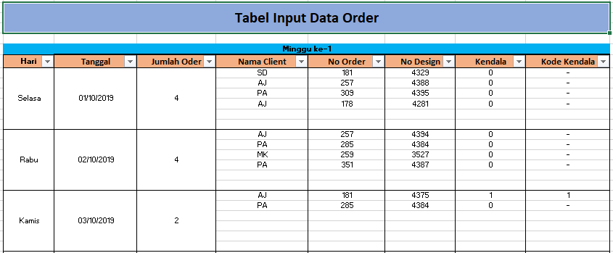
Perancangan Tabel Input Data Order

Slide 8
Hari
Diisikan dengan Hari apa dan di input dalam aplikasi data order harian.
Tanggal
Diisikan dengan Tanggal berapa dan di input dalam aplikasi data order harian
Jumlah Order
Diisikan dengan Jumlah Order yang akan di kerjakan dan di input dalam aplikasi data order
Nama Client
Diisikan dengan Nama Client yang akan di kerjakan dan di input dalam aplikasi data order
No. Order
Diisikan dengan No. Order yang akan di kerjakan dan di input dalam aplikasi data order
No. Design
Diisikan dengan No. Design yang akan di kerjakan dan di input dalam aplikasi data order

Slide 9
7. Kendala
Diisikan dengan Kendala apa yang terjadi jika 0 maka tidak ada dan jika 1 maka terjadi suatu Kendala dan di input dalam aplikasi data order
8. Kode Kendala
Diisikan dengan Kode Kendala yang terjadi, berdasakan dalam aplikasi di bagi jadi 4 kode kendala umum yaitu:
Perbaikan Design
Screen bermasalah
Order di tunda
Order di batalkan
Lain-lainnya

Slide 10
9. Kode Client
Diisikan dengan Kode Client yang hanya sebagai penanda saja agar perhitungan di dalam aplikasi bisa memungkinkan pemanggilan datanya, berikut adalah daftar Client yang melakukan order selama kerja praktek;
1. SD = kode nya (1)
2. AJ = kode nya (2)
3. PA = kode nya (3)
4. MK = kode nya (4)
5. MT = kode nya (5)
6. BJ = kode nya (6)
7. HN = kode nya (7)
8. TS = kode nya (8)
9. CT = kode nya (9)
10. KR = kode nya (10)

Slide 11
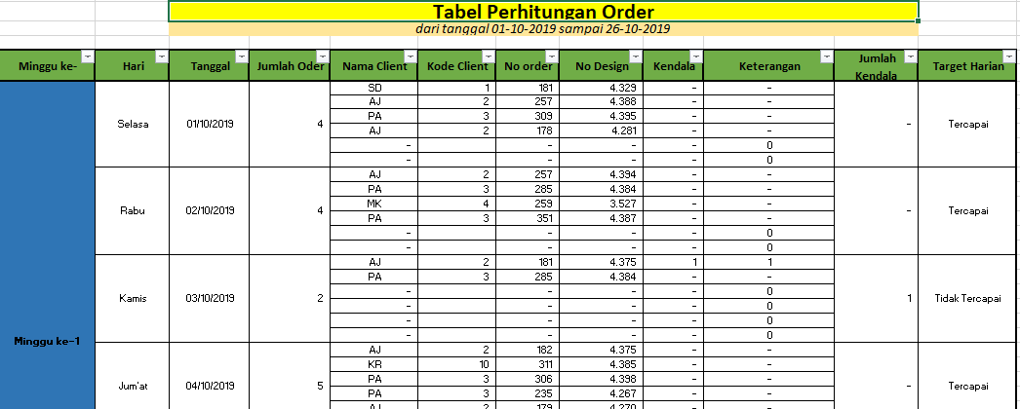
Perancangan Aplikasi Pencatatan Order Harian Expose

Slide 12
Minggu ke-
Kolom ini diisi dengan manual agar data tersusun rapi setiap minggunya.
Hari
Kolom ini di isi dari kolom Hari yang ditarik dari sheet input data , berikut syntax nya;
='Input Data'!B8
Tanggal
Kolom ini di isi dari kolom Tanggal yang ditarik dari sheet input data, berikut syntax nya;
='Input Data'!C8
Jumlah Order
Kolom ini di isi dari kolom Jumlah Order yang ditarik dari sheet input data, berikut sDntax nya;
='Input Data'!D8

Slide 13
Nama Client
Kolom ini di isi dari kolom Nama Client yang ditarik dari sheet input data, berikut syntax nya;
='Input Data'!E8
Kode Client
Kolom ini di isi dari tabel Kode Client yang ditarik dari sheet input data dan dimasukan dalam syntax dengan kolom Nama Client menggunakan rumus VLOOKUP, berikut syntax nya;
=IFERROR(VLOOKUP(E7;'Input Data'!$K$15:$L$24;2;0);"")
No Order
Kolom ini di isi dari kolom No Order yang ditarik dari sheet input data, berikut syntax nya;
='Input Data'!F8
No Design
Kolom ini di isi dari kolom No Design yang ditarik dari sheet input data, berikut syntax nya;
='Input Data'!G8

Slide 14
Kendala
Kolom ini di isi dari kolom Kendala yang ditarik dari sheet input data, berikut syntax nya;
='Input Data'!H8
Keterangan
Kolom ini di isi dari kolom Kode Kendala yang ditarik dari sheet input data, berikut syntax nya;
='Input Data'!I8
Jumlah Kendala
Kolom ini di isi dari hasil penjumlahan kendala setiap harinya yang di dapat dari kolom Kendala, berikut syntax nya;
=SUM(I7:I12)
Target Harian
Kolom ini di isi dari hasil perbandingan kendala setiap harinya yang di dapat dari kolom Jumlah Kendala, jika 0 maka target tercapai dan jika =>1 maka target tidak tercapai , berikut syntax nya;
=IF(K7<=0;"Tercapai";"Tidak Tercapai")

Slide 15
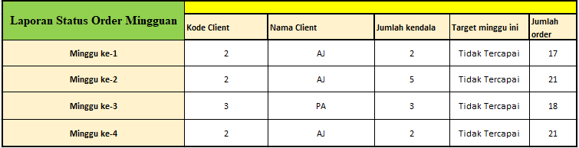
Pelaporan Hasil Perhitungan Aplikasi Perhitungan Order Harian

Slide 16
Laporan Mingguan
Pada hasil laporan mingguan maka data yang diperoleh dari hasil kerja praktek adalah sebagai berikut;
Minggu ke-1
Kode Cilent yang sering order di minggu ini: 2
Nama Cilent yang sering order di minggu ini: AJ
Jumlah Kendala yang sering terjadi di minggu ini: 2
Pencapaian target order di minggu ini: Tidak tercapai
Jumlah keseluruhan order di minggu ini : 17
Minggu ke-2
Kode Cilent yang sering order di minggu ini: 2
Nama Cilent yang sering order di minggu ini: AJ
Jumlah Kendala yang sering terjadi di minggu ini: 5
Pencapaian target order di minggu ini: Tidak tercapai
Jumlah keseluruhan order di minggu ini : 21

Slide 17
Minggu ke-3
Kode Cilent yang sering order di minggu ini: 3
Nama Cilent yang sering order di minggu ini: PA
Jumlah Kendala yang sering terjadi di minggu ini: 3
Pencapaian target order di minggu ini: Tidak tercapai
Jumlah keseluruhan order di minggu ini : 18
Minggu ke-4
Kode Cilent yang sering order di minggu ini: 2
Nama Cilent yang sering order di minggu ini: AJ
Jumlah Kendala yang sering terjadi di minggu ini: 2
Pencapaian target order di minggu ini: Tidak tercapai
Jumlah keseluruhan order di minggu ini : 21

Slide 18
Diagram Batang Laporan Mingguan
Jumlah kendala :
Minggu ke-1 : 2
Minggu ke-2 : 5
Minggu ke-3 : 3
Minggu ke-4 : 2
Jumlah order ;
Minggu ke-1 : 17
Minggu ke-2 : 21
Minggu ke-3 : 18
Minggu ke-4 : 21

Slide 19
Diagram Pie Jumlah Order
Jumlah order ;
Minggu ke-1 : 17
Minggu ke-2 : 21
Minggu ke-3 : 18
Minggu ke-4 : 21

Slide 20
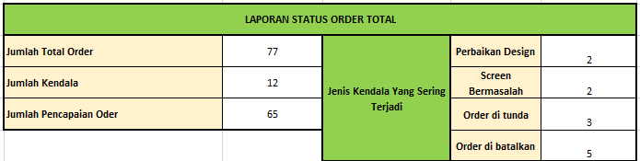
Laporan Status Order Total

Slide 21
Pada hasil laporan akhir kerja praktek maka data yang diperoleh dari hasil kerja praktek adalah sebagai berikut;’
Total Order selama kerja praktek : 77
Jumlah kendala selama kerja praktek : 12
Pencapaian order selama kerja praktek : 65
Jenis Kendala yang sering terjadi:
Perbaikan Design : 2
Screen Bermasalah : 2
Order di tunda : 3
Order di batalkan : 5

Slide 22
Diagram batang dan diagram pie berisikan data jumlah total order, jumlah kendala, dan jumlah pencapaian order, berikut adalah datanya; 1. jumlah total order : 17 2. jumlah kendala : 12 3. jumlah pencapaian order : 65

Slide 23
Diagram batang dan diagram pie berisikan data jenis kendala yang sering terjadi berikut adalah datanya; jenis kendala yang sering terjadi: - perbaikan design : 2 - screen bermasalah : 2 - order di tunda : 3 - order di batalkan : 5

Slide 24
Pencapaian Hasil dan Kesimpulan
Dari perhitungan aplikasi tersebut maka didapat data diantaranya;
Client yang sering order : AJ
Kendala yang terjadi : <=5
Target rata-rata per-minggu : tidak tercapai (karena adanya kendala yang terjadi)
Total Order selama kerja praktek : 77
Jumlah kendala selama kerja praktek : 12
Pencapaian order selama kerja praktek : 65
Jenis Kendala yang sering terjadi:
Perbaikan Design : 2
Screen Bermasalah : 2
Order di tunda : 3
Order di batalkan : 5

